Slide 1
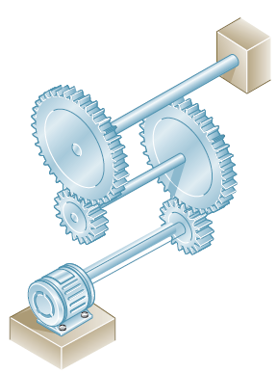
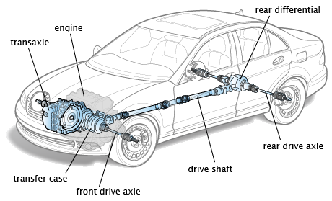
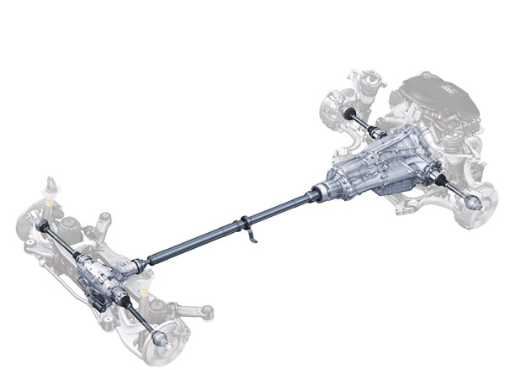
CHƯƠNG 6: XOẮN THUẦN TÚY NHỮNG THANH THẲNG CÓ MCN TRÒN

Slide 2
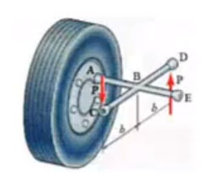
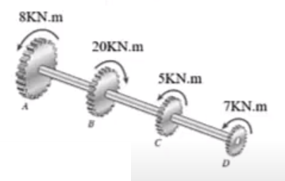
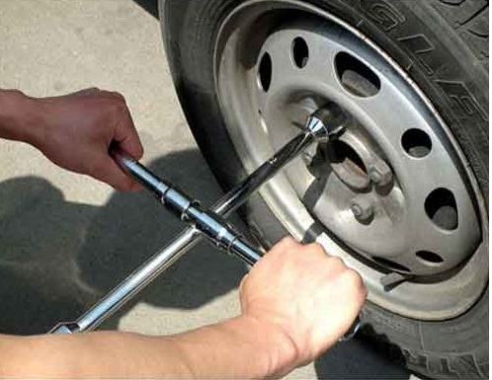
6.1. Khái niệm
Định nghĩa: Thanh chịu xoắn thuần tuý là thanh mà trên mọi mặt cắt ngang chỉ tồn tại momen xoắn M_{z}
Ví dụ : trục động cơ, máy cắt, lò xo….

Slide 3
6.1. Khái niệm
Định nghĩa: Thanh chịu xoắn thuần tuý là thanh mà trên mọi mặt cắt ngang chỉ tồn tại momen xoắn M_{z}
Ví dụ : trục động cơ, máy cắt, lò xo….
M₁
M₂
M₃
m
( Hệ thực chịu lực)
y
y
y
y
y
M₁
m
M₂
M₃
( Sơ đồ tính)
x
x
x
x
x
Mômen xoắn ngoại lực nằm trong những mặt phẳng vuông góc với trục thanh.

Slide 4
6.1. Khái niệm
Quy ước dấu:
Đặt mắt nhìn vào mặt cắt ngang theo phương dọc trục thanh:
y
y
Nhìn trực diện vào mcn
x
x
Chiều M_{z} xoay thuận chiều xoay của KĐH là chiều dương. Khi tính toán ta giả thiết trước nội lực M_{z} theo chiều dương.
+ Nếu kết quả M_{z} > 0: chiều thực M_{z} xoay thuận chiều xoay của KĐH.
+ Nếu kết quả M_{z} <0: chiều thực M_{z} xoay ngược chiều xoay của KĐH.

Slide 5
Biểu đồ momen xoắn nội lực Mz
Phương pháp vẽ nhanh:
Tại vị trí có momen ngoại lực tập trung thì tại đó có bước nhảy;
Trị số bước nhảy bằng trị số momen ngoại lực tập;
Nếu vẽ từ trái sang phải, bước nhảy có chiều hướng về dương khi momen ngoại lực tập trung quay thuận chiều kim đồng hồ, và ngược lại.

Slide 6
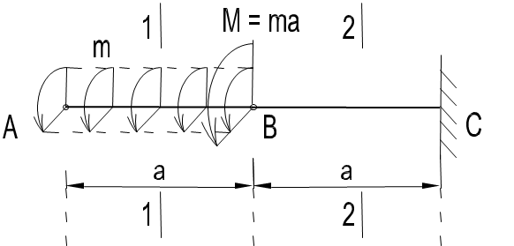
Ví dụ: Vẽ biểu đồ nội lực cho thanh chịu lực như hình vẽ.
Bước 1 : Xác định phản lực liên kết, phân đoạn thanh

Slide 7
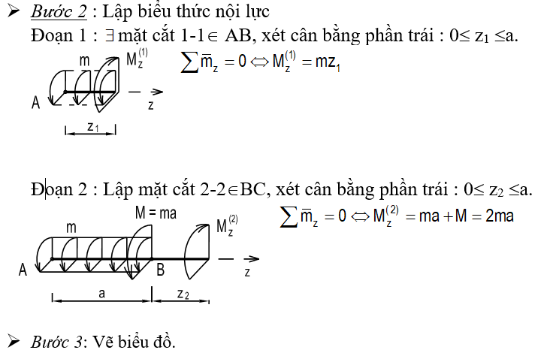

Slide 9
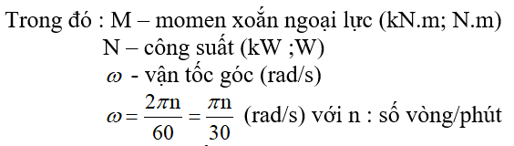

6.2 Liên hệ giữa momen xoắn ngoại lực với công suất và số vòng quay của trục truyền
Quan hệ giữa công suất và mô men xoắn
$$\text{M}\text{=}\frac{N}{ω}$$

Slide 10
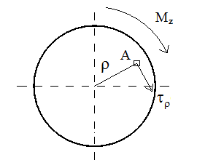

6.3. Ứng suất trên thanh có mặt cắt ngang hình tròn chịu xoắn
Ứng suất tiếp có phương vuông góc với bán kính, chiều cùng chiều mô men xoắn nội lực.
τ: ứng suất tiếp bán kính trên mặt cắt ngang thanh
$$τ=ρ\frac{M_{z}}{I_{ρ}}$$
Trong đó:
Mz: momen xoắn nội lực trên mặt cắt ngang tại điểm tính ứng suất
Ip momen quán tính độc cực của mặt cắt ngang đang xét

Slide 11
6.4 Mô men chống xoắn của mặt cắt ngang
Quy luật phân bố của ứng suất tiếp dọc theo bán kính của mặt cắt là bậc nhất.
Những điểm nằm trên cùng 1 đường tròn thì ứng suất tiếp bằng nhau.
khi
Trong đó:
:gọi là momen chống xoắn của mặt cắt ngang

Slide 12
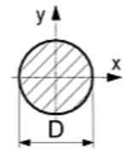
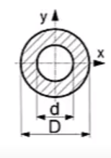
6.4 Mô men chống xoắn của mặt cắt ngang
Với tiết diện tròn đặc:
Với tiết diện tròn rỗng:
Trong đó:

Slide 13
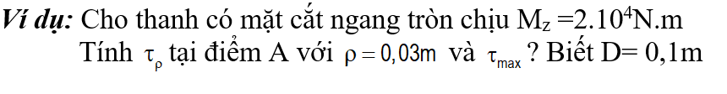
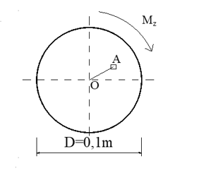
Giải:
Ta có:
Mà:

Slide 14
6.5 Công thức tính biến dạng khi xoắn
Góc xoắn tương đối giữa hai mặt cắt cách nhau một đoạn bằng chiều dài L của thanh:
Khi thanh gồm nhiều đoạn, mỗi đoạn có M_{Z}/G.I_{ρ} = const
G: momen đàn hồi trượt
Góc xoắn được quy ước dương theo chiều dương của mô men nội lực và ngược lại.
Đơn vị là: rad

Slide 15
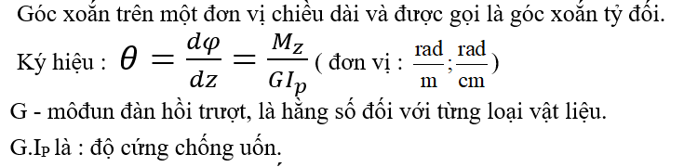
6.5 Công thức tính biến dạng khi xoắn

Slide 16
6.6 Điều kiện bền – điều kiện cứng
Để thanh chịu xoắn không bị phá hoại do bền phải đảm bảo điều kiện bền:
τ₀ : ứng suất tiếp nguy hiểm (xác định từ thực nghiệm)
n – hệ số an toàn (n>1)
Có 3 bài toán cơ bản:
- Kiểm tra bền.
- Chọn kích thước mặt cắt ngang.
- Xác định [M_{z}] (giá trị tải trọng cho phép).
Notes:
Tô max= xich ma cho phép chiia 2

Slide 17
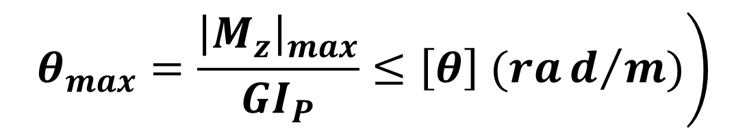
6.6 Điều kiện bền – điều kiện cứng
Điều kiện cứng:
$$\left.θ_{max}=\frac{{\left|M_{z}\right|}_{max}}{GI_{P}}≤\left[θ\right] (rad/m)\right)$$
→ Có 3 bài toán cơ bản:
- Kiểm tra cứng.
- Chọn kích thước mặt cắt ngang.
- Xác định [M_{z}] (giá trị tải trọng cho phép).

Slide 18
Điều kiện bền của thanh chịu xoắn làm từ một loại vật liệu
a. Khi bài toán cho :
ĐKB:
b. Khi bài toán cho (vật liệu dẻo)
ĐKB:
Theo TB III:
Theo TB IV:
c. Khi bài toán cho (vật liệu dòn)
ĐKB:
Theo TB V:

Slide 19
Bài tập:
Cho một trục bậc có mặt cắt ngang tròn đặc chịu xoắn như hình sau, với R = 2r.
4M
y
3M
y
4M
y
A
B
C
D
2R
2r
E
x
x
x
l
l
l
l
1. Trục bền không, biết:
2. Từ điều kiện bền của trục, tính biết:
3. Từ điều kiện bền của trục, tính biết:

Slide 20
Bài giải:
+ Ứng suất lớn nhất:
* Biểu đồ nội lực
4M
y
3M
y
4M
y
B
C
D
E
A
2R
2r
x
x
x
l
l
l
l
5M
4M
+
M
M_{z}
+
+
* Tìm ứng suất nguy hiểm nhất
+ Các mômen kháng xoắn:

Slide 21
* Tìm ứng suất nguy hiểm nhất
1. Kiểm tra điều kiện bền
Điều kiện bền:
Kiểm tra bền:
Không thỏa mãn, vậy trục không bền.
2. Tính bán kính
Điều kiện bền:
Tính :

Slide 22
* Tìm ứng suất nguy hiểm nhất
3. Tính tải trọng
Điều kiện bền:
, với
Tính :

